Slide 1
KANSALAISKYSELY HUHTIKUU 2022
Norstat Finland Oy:n PaneeliNet online, 12. – 18.4.2022, 2011 henkilöä

Slide 2
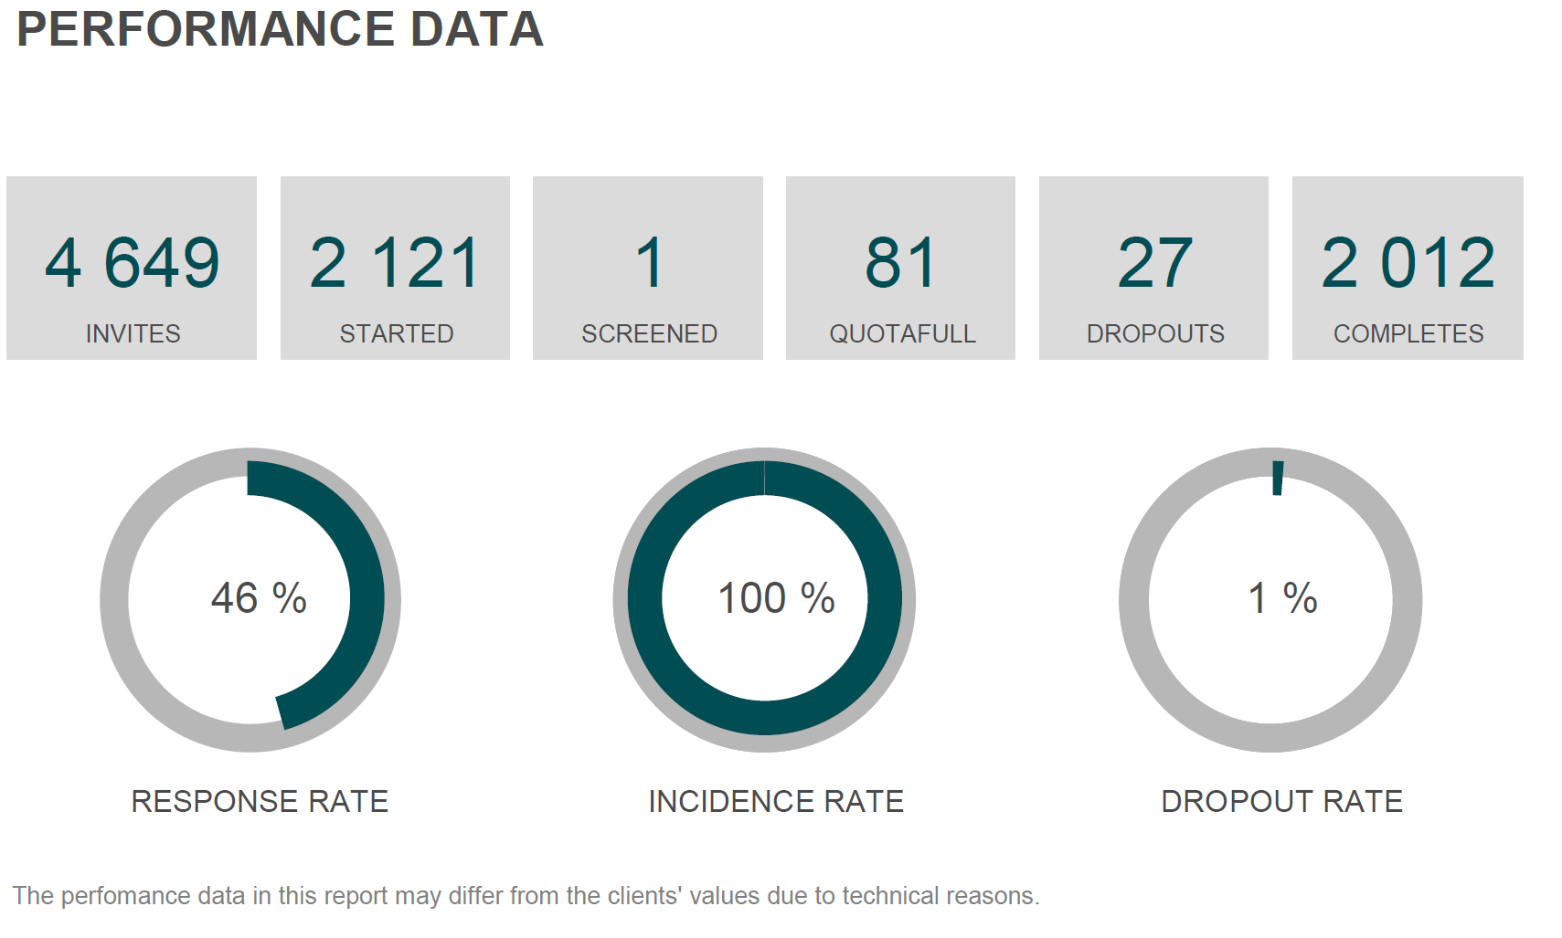
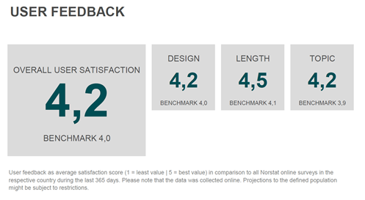
TUTKIMUKSEN TOTEUTUS
Tiedonkeruu:
Tutkimus toteutettiin Norstat Finland Oy:n PaneeliNet online tutkimuspaneelissa 12 – 18. huhtikuuta 2022 välisenä aikana. Tutkimukseen vastasi
2 011 kohderyhmään kuuluvaa henkilöä.
Tutkimuksen kohderyhmä:
Kohderyhmään kuuluvat mannersuomalaiset 18-79-vuotiaat henkilöt. Otos muodostettiin kiintiöpoiminnalla, jossa vastaajat kiintiöintiin ikä- ja sukupuolen mukaisesti ja NUTS2 alueiden mukaisesti. Tarkemmat taustatiedot on esitetty graafisesti raportin alussa.
Tutkimuksen toteutus:
Tutkimuksen vastausprosentti oli hyvä 46%. Norstat tutkii myös vastaajien tyytyväisyyttä tutkimuksen toteutukseen. Saadut tulokset ovat selkeästi Norstatin muiden tutkimusten keskiarvon yläpuolella kaikissa ominaisuuksissa, joita olivat: yleinen tyytyväisyys, tutkimuksen ulkoasu, pituus ja aihe.

Slide 3
AINEISTON RAKENNE

Slide 4
Miten kuluttajahintojen nousuvauhdin kiihtyminen ja korkojen nousu ovat vaikuttaneet omiin tai perheesi investointisuunnitelmiin esim. asunnon tai vapaa-ajan asunnon ostamiseen tai remontointiin?
Vastausvaihtoehdot
1. Ei lainkaan
2. Harkinta-aika on pidentynyt
3. Olen luopunut investointisuunnitelmista
4. En osaa sanoa

Slide 5
Kuluttajahintojen nousuvauhdin kiihtyminen ja korkojen nousu
Miten kuluttajahintojen nousuvauhdin kiihtyminen ja korkojen nousu ovat vaikuttaneet omiin tai perheesi investointisuunnitelmiin esim. asunnon tai vapaa-ajan asunnon ostamiseen tai remontointiin?

Slide 6
Kuluttajahintojen nousuvauhdin kiihtyminen ja korkojen nousu
Miten kuluttajahintojen nousuvauhdin kiihtyminen ja korkojen nousu ovat vaikuttaneet omiin tai perheesi investointisuunnitelmiin esim. asunnon tai vapaa-ajan asunnon ostamiseen tai remontointiin?

Slide 7
Kuluttajahintojen nousuvauhdin kiihtyminen ja korkojen nousu
Miten kuluttajahintojen nousuvauhdin kiihtyminen ja korkojen nousu ovat vaikuttaneet omiin tai perheesi investointisuunnitelmiin esim. asunnon tai vapaa-ajan asunnon ostamiseen tai remontointiin?

Slide 8
Miten epävakaa maailmanpoliittinen tilanne on vaikuttanut omiin tai perheesi investointisuunnitelmiin esim. asunnon tai vapaa-ajan asunnon ostamiseen tai remontointiin?
Vastausvaihtoehdot
1. Ei lainkaan
2. Harkinta-aika on pidentynyt
3. Olen luopunut investointisuunnitelmista
4. En osaa sanoa

Slide 9
Epävakaan maailmanpoliittisen tilanteen vaikutus
Miten epävakaa maailmanpoliittinen tilanne on vaikuttanut omiin tai perheesi investointisuunnitelmiin esim. asunnon tai vapaa-ajan asunnon ostamiseen tai remontointiin?

Slide 10
Epävakaan maailmanpoliittisen tilanteen vaikutus
Miten epävakaa maailmanpoliittinen tilanne on vaikuttanut omiin tai perheesi investointisuunnitelmiin esim. asunnon tai vapaa-ajan asunnon ostamiseen tai remontointiin?

Slide 11
Epävakaan maailmanpoliittisen tilanteen vaikutus
Miten epävakaa maailmanpoliittinen tilanne on vaikuttanut omiin tai perheesi investointisuunnitelmiin esim. asunnon tai vapaa-ajan asunnon ostamiseen tai remontointiin?

Slide 12
Väite : Suomi on maailmanpoliittisesta tilanteesta huolimatta edelleen houkutteleva ja turvallinen investointi- ja sijoituskohde.
Kuinka samaa tai eri mieltä olet väittämän kanssa? 1= täysin samaa mieltä ja 5= täysin eri mieltä. Muut väittämät asettuvat niiden välille.
Vastausvaihtoehdot
1= Täysin samaa mieltä
2= Osittain samaa mieltä
3 = Ei kumpaakaan mieltä
4 = Osittain eri mieltä
5= Täysin eri mieltä
0= En osaa sanoa

Slide 13
Väite: Suomi on maailmanpoliittisesta tilanteesta huolimatta edelleen houkutteleva ja turvallinen investointi- ja sijoituskohde

Slide 14
Väite: Suomi on maailmanpoliittisesta tilanteesta huolimatta edelleen houkutteleva ja turvallinen investointi- ja sijoituskohde

Slide 15
Väite: Suomi on maailmanpoliittisesta tilanteesta huolimatta edelleen houkutteleva ja turvallinen investointi- ja sijoituskohde

Slide 16
Kumpi on vaikuttanut enemmän kulutuskäyttäytymiseeni
Vastausvaihtoehdot
1. Korona
2. Venäjän hyökkäyssota Ukrainaan
3. En osaa sanoa

Slide 17
Kumpi on vaikuttanut enemmän kulutuskäyttäytymiseeni

Slide 18
Kumpi on vaikuttanut enemmän kulutuskäyttäytymiseeni

Slide 19
Kumpi on vaikuttanut enemmän kulutuskäyttäytymiseeni

Slide 20
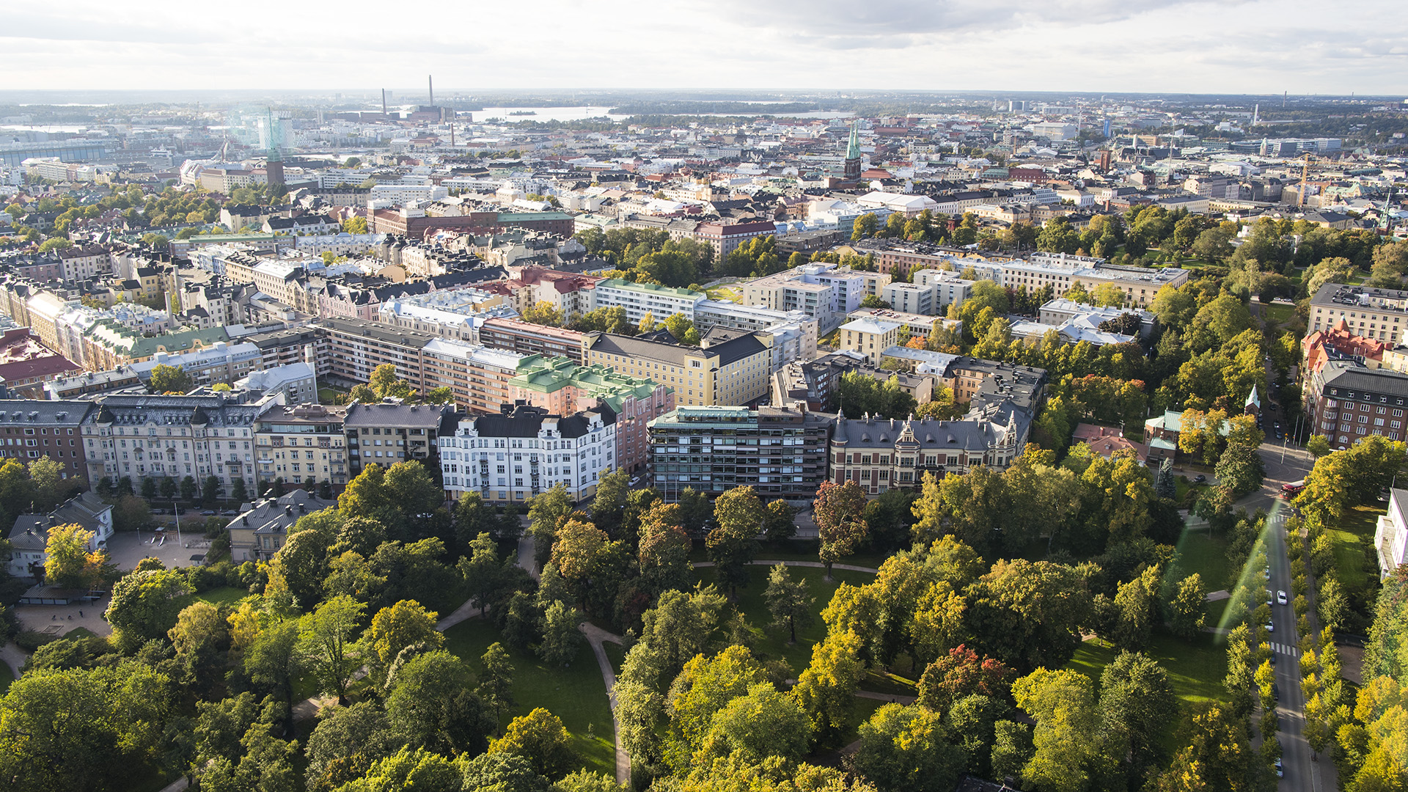





  Finanssiala.fi
  @finanssiala
  Finanssiala ry
  Finanssiala ry
  @finanssiala

